Slide 1
DEPARTAMENTO DE CIENCIAS ECONOMICAS, ADMINISTRATIVAS Y DEL COMERCIO
CARRERA DE INGENIERÍA EN FINANZAS Y AUDITORÍA
TRABAJO DE TITULACIÓN, PREVIO A LA OBTENCIÓN DEL TÍTULO DE INGENIERO EN FINANZAS - CONTADOR PÚBLICO– AUDITOR
TEMA: “INCIDENCIA DE LA APLICACIÓN DE LOS SISTEMAS DE GESTIÓN ANTISOBORNO (ISO 37001:2016) COMO HERRAMIENTA PARA MITIGAR EL RIESGO DE FRAUDE”
AUTOR: PILLAJO BARRETO, MARCELO VICTOR
DIRECTOR: DR. BERRONES PAGUAY, AMARO WLADIMIR
SANGOLQUÍ, SEPTIEMBRE 2020

Slide 2
CONTENIDO GENERAL
Introducción
Objetivos
Marco Teórico
Marco Referencial
Marco Metodológico
Resultados
Conclusiones
Recomendaciones

Slide 3
INTRODUCCIÓN
1

Slide 4
“
Cuando no tomas una postura en contra de la corrupción, tácitamente la apoyas.
Kamal Hassan

Slide 5
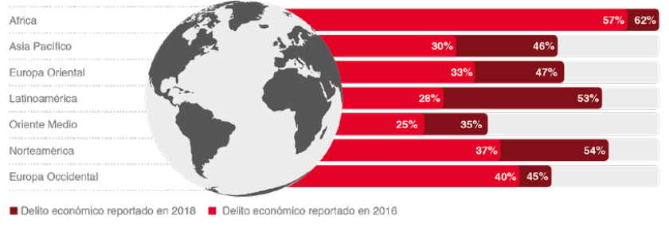
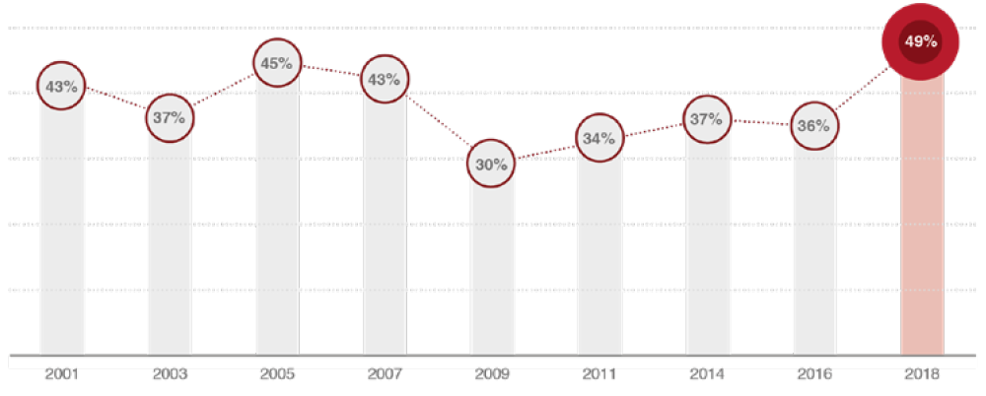
1. PLANTEAMIENTO DEL PROBLEMA
5000 Empresas
99 países
Notes:
Los grandes avances de las últimas décadas en
materia tecnológica, modelos de negocio novedosos
y disruptivos e interconectividad global, entre
otros, han creado también un campo fértil que ha
sido explotado por la delincuencia para continuar
evolucionando e ideando nuevas y cada vez más
sofisticadas formas para cometer delitos económicos.

Slide 6
1. PLANTEAMIENTO DEL PROBLEMA
52%
40%
56%
56%
Actores Internos
24% de los actos denunciados fueron cometidos por la alta dirección
Actores externos
68% de los actores externos que cometieron fraude son vendedores, proveedores de servicios compartidos y clientes

Slide 7
1. PLANTEAMIENTO DEL PROBLEMA
Delitos económicos
Mayores delitos económicos según varios segmentos
Perpetrado por clientes
31%
Apropiación indebida de activos de la empresa
34%
Cibercrimen
30%
Sobornos y corrupción
30%

Slide 8
1. PLANTEAMIENTO DEL PROBLEMA

Slide 9
1. PLANTEAMIENTO DEL PROBLEMA
Agosto - 2019
Fiscalía acusa formalmente a Rafael Correa y otras 21 personas
Diciembre - 2017
Jorge Glas y otros seis acusado por asociación ilícita
Marzo - 2014
Brasil: Se destapa el escandalo de “Lava Jato”
Abril - 2020
Declaración de culpabilidad de existencia de red de sobornos
Mayo - 2019
Pagos para financiamiento de candidatura 2013
Diciembre - 2016
Empieza investigación en Ecuador a cargo de Galo Chiriboga
33.5 millones
Marzo - 2016
Condenan a 19 años a Marcelo Odebrecht

Slide 10
JUSTIFICACIÓN
Ética personal y corporativa
ISO 37001:2016 Sistema de Gestión Antisoborno
Evaluación del Riesgo de Fraude
Buenas practicas en negocios y administración pública

Slide 11
OBJETIVOS
2

Slide 12
2. OBJETIVOS DE LA INVESTIGACIÓN
OBJETIVO GENERAL
Evaluar la Incidencia de la aplicación de los Sistemas de Gestión Antisoborno (ISO 37001:2016) como herramienta para mitigar el riesgo de fraude.
OBJETIVOS ESPECÍFICOS
1.Describir los fundamentos teóricos sobre el riesgo de fraude y el sistema de Gestión Antisoborno ISO 37001:2016.
2. Determinar los impactos que tiene la Norma ISO 37001:2016 con las Normas Internacionales de Auditoría que evalúan el riesgo de fraude.
3. Describir la situación actual de la implementación de gestión antisoborno con la anterior evaluación de riesgo de fraude.
4. Identificar los procesos intervinientes para evaluar el riesgo de fraude y resaltar puntos relevantes.

Slide 13
MARCO TEÓRICO
3

Slide 14
TEORÍA RELACIONAL AL RIESGO
3. MARCO TEÓRICO
TEORÍA DEL FRAUDE
Cualquier acto de deshonestidad de la cual una persona intenta ganar una ventaja sobre otros
TEORIA DE CADENA DE VALOR
Posibilidad de daños futuros debido a decisiones particulares. Las decisiones que se toman en el presente condicionan lo que acontecerá en el futuro, aunque no se sabe de qué modo
herramienta de análisis estratégico que ayuda a determinar los fundamentos de la Ventaja Competitiva de una empresa, por medio de la desagregación ordenada del conjunto de las actividades de la empresa.

Slide 15
MARCO REFERENCIAL
4

Slide 16
4. MARCO REFERENCIAL
CONCEPTOS RELEVANTES
Soborno
Sistema de Gestión
Control interno
Mejora Continua
Órgano de Gobierno
Alta dirección
Políticas
Socios de negocio

Slide 17
4. MARCO REFERENCIAL
ISO 37001: 2016 SISTEMA DE GESTIÓN ANTISOBORNO
Antecedentes
El comité International Organization for Standardization (ISO) Comenzó a desarrollarse en 2013 con la participación de profesionales de más de 30 países y más de 20 en calidad de observadores.
Modelo de Gestión que estableciera guías, recomendaciones y requisitos para que las organizaciones públicas, privadas o de cualquier sector puedan implementar y someter a auditoría externa.
Los escándalos de corrupción que se han hecho públicos en los últimos años, aumentándose así la preocupación a escala mundial.
Las actuales prácticas anti-soborno son estrategia poco sostenible y muy costosa a medio-largo plazo

Slide 18
4. MARCO REFERENCIAL
ESTRUCTURA DE LA NORMA
Alcance | Contexto de la Organización
Soporte | Operación
Liderazgo | Planificación
Evaluación del desempeño | Mejora
Creando valor

Slide 19
4. MARCO REFERENCIAL
•Gestión de la Calidad
Alcance
Estatales, privadas o sin fines de lucro
Representantes, socios del negocio y personal contratado directa o indirectamente
GESTIÓN DEL RIESGO
Tipo, tamaño y naturaleza
• Gestión de la Responsabilidad Social
• Gestión de Cumplimiento

Slide 20
4. MARCO REFERENCIAL
Contexto de la Organización
•Comprensión de la organización y su contexto
• Determinación del alcance del sistema en la organización
• Evaluación del riesgo del soborno
Planificación
•Acciones para tratar riesgos y oportunidades
•Objetivos antisoborno y planificación para lograrlo
Operación
•Planificación y control operacional
• Control financiero y no financiero
• Diligencia debida
Mejora Continua
•No conformidad y acciones correctivas
Liderazgo
• Liderazgo y compromiso
• Política antisoborno
• Roles, y responsabilidades y autoridades en la organización
Soporte
•Recursos
•Competencia
•Toma de conciencia y formación
•Información documentada
Evalución del desempeño
•Seguimiento, medición, análisis y evaluación
•Revisión del sistema por la dirección
•Revisión por la función de cumplimiento antisoborno

Slide 21
4. MARCO REFERENCIAL
Recomendaciones
1
Definición y comunicación de la POLITICA de lucha contra el soborno al personal de la
organización y a los socios de negocios que planteen el mayor riesgo de soborno.
2
IDENTIFICAR Y EVALUAR las actividades donde mayor RIESGO de sobornos existe y
tomar las medidas y acciones necesarias para eliminarlos o minimizarlos.
3
Registro de FORMACIÓN/SENSIBILIZACIÓN contra el soborno.
4
Establecer CONTROLES FINANCIEROS, por ejemplo requerir dos firmas para la
aprobación de un pago.
5
Establecer CONTROLES NO FINANCIEROS, por ejemplo en la selección de
subcontratistas haya una sistemática de pre-selección y unos criterios establecidos.
6
Establecer procedimientos y canales para que cualquier SOSPECHA que pueda haber
en cualquier nivel de la organización pueda ser comunicada, por ejemplo permitir la
denuncia anónima.

Slide 22
4. MARCO REFERENCIAL
01
01
Sistematización
02
Seguridad
02
Ayuda a sistematizar su sistema de gestión contra el soborno estableciendo y/o mejorando los controles existentes.
Seguridad, ya que se evidencia el
cumplimiento mediante evaluación externa e interna.
Beneficios para la organización
03
04
Genera confianza en sus propietarios , inversionistas clientes y otros socios comerciales, al implementarse controles de calidad internacional
Sirve de defensa frente a fiscales y
tribunales, mostrando evidencia de que la organización ha tomado medidas para prevenir el soborno.
03
Confianza
04
Documentación soporte

Slide 23
4. MARCO REFERENCIAL
Transparencia
Marco Internacional
Establecimiento de unas reglas internacionalmente aceptadas, que impidan el incremento de costos de hacer negocios.
Transparencia
Organizaciones más comprometidas y transparentes.
Mitiga Incertidumbre
Marco Internacional
Mitiga Incertidumbre
Minoriza la incertidumbre en las transacciones comerciales.
Cofianza
Genera confianza en las instituciones
Confianza

Slide 24
4. MARCO REFERENCIAL
AUDITORIA
No se limita al examen de los estados financieros
Obliga a las empresas a ordenar y mejorar sus proceso
Aumenta la confianza de los stakeholders
Es la base para la toma de decisiones

Slide 25
4. MARCO REFERENCIAL
RESPONSABILIDADES
El auditor tiene la responsabilidad de diseñar y expresar una opinión sobre los estados financieros, la responsabilidad por la preparación y presentación de los mismos, de conformidad con el marco referencial de información financiera aplicable a cada empresa, es de la administración de la entidad, con la vigilancia y evaluación de los encargados del gobierno corporativo (Mendoza, 2009).

Slide 26
4. MARCO REFERENCIAL
01
Procedimientos de Auditoria para la evaluación del Riesgo
NIA 315 – Establecer procedimientos de identificación, evaluación y valoración de riesgo de la entendimiento de la entidad y su entorno y el control interno
02
Valoración de los riesgos de incorrección material
NIA 315 - Valoración del riesgo de incorreción material en estados financieros e afirmaciones
03
04
03
Identificación del Riesgo de Fraude
NIA 240 – Incorrecciones debidas a información financiera fraudulenta y debida a apropiación indebida de activos
01
02
04
Respuesta de riesgos valorados de incorrección material debido a fraude
NIA 330 - Respuestas globales
Procedimientos de auditoría en respuesta a riesgos de incorrección material debido a fraude en las afirmaciones.
Pruebas de controles y sustantivas
Procedimientos de auditoría en respuesta a riesgos relacionados con la elusión de los controles por parte de la dirección
05
06
05
Imposibilidad del auditor para continuar con el encargo
En caso de que, el auditor se encuentre con circunstancias excepcionales, debido a fraude o indicios de fraude, que pongan en duda la capacidad del auditor de seguir con el encargo
Determinar las responsabilidades profesionales, dimitir el encargo con las bases legales y discusión del motivo
06
Manifestaciones escritas
NIA 240 - El auditor obtendrá de la dirección y cuando proceda, de los responsables del gobierno de la entidad manifestaciones escritas tales como cartas de representación

Slide 27
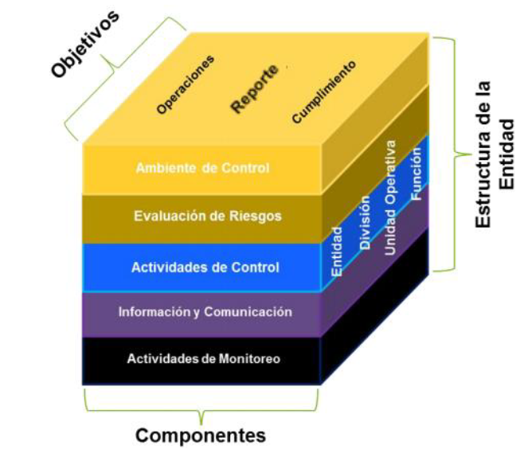
4. MARCO REFERENCIAL
Procedimientos de la Auditoria para la evaluación del Riesgo
1
Entendimiento de la entidad y su entorno
2
Entendimiento del control Interno

Slide 28
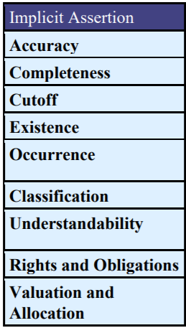
4. MARCO REFERENCIAL
Valoración del riesgo de incorrección material
Valoración del riesgo de incorreción material en estados financieros
Valoración del riesgo de incorreción material en aserciones

Slide 29
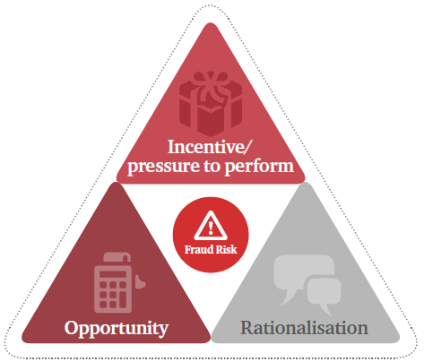
4. MARCO REFERENCIAL
Identificación de riesgo de fraude
Información financiera fraudulenta
Apropiación indebida de activos

Slide 30
4. MARCO REFERENCIAL
Respuesta de riesgos valorados de incorrección material debido a fraude
Respuestas Globales
*Personal con conocimientos aptos
*Politicas contables
*Aplicar pruebas de impredecibilidad
*Efectividad de los controles
*Procedimientos sustantivos
Respuestas a las aserciones

Slide 31
4. MARCO REFERENCIAL
Imposibilidad del auditor para continuar con el encargo
Determinar responsabilidades
Necesidad de dimitir al encargo
Discutir los motivos de la renuncia

Slide 32
MARCO METODOLÓGICO
5

Slide 33
5. MARCO METODOLÓGICO
Revisión bibliográfica
Recolección de información a profesionales capacitados
Aplicación del chi-cuadrado
Prueba de libre distribución que mide la discrepancia entre la frecuencia esperada y observada
Enfoque de Investigación: Mixto
Investigación cualitativa
Instrumento: Entrevistas
Investigación cuantitativa
Instrumento: Encuesta
Conjunto de procesos
Sistemáticos y empíricos
Recolección e información
Población: Expertos en cumplimiento, Auditoria y consultores especialistas en normas anticorrupción de PwC
Estructura: Encuesta Business Alliance For Secure
Preguntas abiertas
Población: empresas que emitieron y registraron papeles en bolsa en 2019
31 preguntas cerradas
Escala de Likert
2 secciones

Slide 34
5. MARCO METODOLÓGICO
Determinación Muestra - Entrevista
1
Experiencia en la realización de juicios y toma de decisiones basada en evidencia o experticia
2
Reputación en la comunidad
3
Disponibilidad y motivación para participar
4
Imparcialidad y cualidades inherentes como confianza en sí mismo y adaptabilidad (Skjong & Wenworth, 2000).

Slide 35
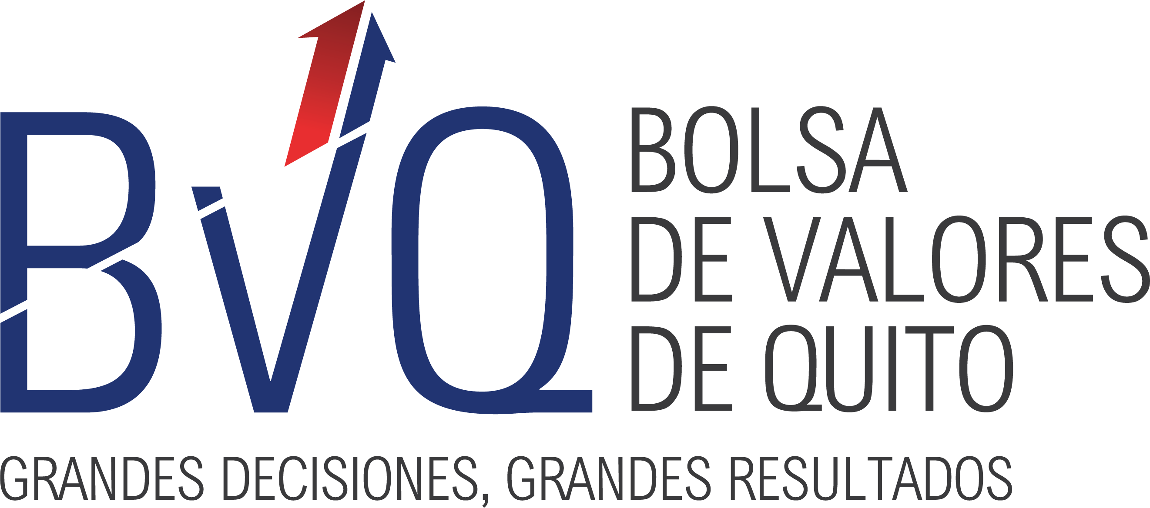
5. MARCO METODOLÓGICO
Determinación Muestra - Encuesta
$$n=\frac{N∗Z_{a}^{2}∗p∗q}{d^{2}∗\left(N−1\right)+Z_{a}^{2}∗p∗q}$$
Delimitación de la población
DATOS
N | Tamaño de población | 106
Z | Nivel de confianza | 1.96
p | Probabilidad de éxito | 0.5
q | Probabilidad de fracaso | 0.5
d | Error de estimación maximo admisible | 0.15
Registrados dentro de la Bolsa de Valores de Quito
Emitidos durante el periodo 2019
$$n=\frac{106∗{1,96}^{2}∗0,5∗0,5}{{0,15}^{2}∗\left(106−1\right)+{1,96}^{2}∗0,5∗0,5}$$
Correspondientes al sector privado no financiero
$$n=31$$

Slide 36
5. MARCO METODOLÓGICO
HIPÓTESIS
H0: La evaluación del riesgo de fraude genera impacto sin considerar la implementación de la norma ISO 37001 Sistemas de Gestión Antisoborno.
H1: La implementación de la norma ISO 37001 Sistemas de Gestión Antisoborno generan impacto en la evaluación del riesgo de fraude.

Slide 37
RESULTADOS
6

Slide 38
6. RESULTADOS - ENTREVISTAS
01
Los delitos económicos en Ecuador no han podido ser sancionados en su totalidad debido a ineficiencia del Estado, falta de legislación pública y liderazgo político para luchar contra la corrupción y el soborno.
02
La respuesta adecuada contra estos riesgos es la implementación de marcos metodológicos orientados en la Seguridad y Resiliencia Organizacional tal como la norma ISO 22316:2017.
03
La norma ISO 37001: Sistema de gestión Anti-Sobornos contribuye a la organización a crear una cultura antisoborno enfocado en la mejora y monitoreo continuo de los controles existentes asociados a riesgos por delitos económicos.
v
Parte de los procedimientos que se realizan en la auditoría es conocer sobre el entorno de la entidad y el control interno, por lo tanto, si el estándar ISO 37001: Sistema de Gestión Antisoborno contribuye a la mejora de la evaluación de riesgos y la aplicación de actividades que mitiguen dichos riesgos, el auditor podrá apalancarse de la implementación de estas actividades de control para una auditoría mas eficiente.
04
v
05
El estándar ISO 37001: Sistema de Gestión antisoborno no se enfoca directamente la evaluación de riesgos cibernéticos como lo es el estándar ISO 27001: Seguridad de la información la cual garantiza la confiabilidad e integridad de los sistemas utilizados por la administración.

Slide 39
6. RESULTADOS- ENCUESTAS
 |  |  | EVALUACIÓN DEL RIESGO DE FRAUDE |  |  |  | Total
 |  |  | Rara Vez | A veces | A menudo | Frecuentemente
SISTEMA DE GESTIÓN ANTI-SOBORNO | Rara Vez | Recuento | 5 | 3 | 0 | 0 | 8
 |  | Recuento esperado | 2,1 | 2,3 | 2,1 | 1,5 | 8,0
 |  | % del total | 16,1% | 9,7% | 0,0% | 0,0% | 25,8%
 | A veces | Recuento | 3 | 4 | 3 | 0 | 10
 |  | Recuento esperado | 2,6 | 2,9 | 2,6 | 1,9 | 10,0
 |  | % del total | 9,7% | 12,9% | 9,7% | 0,0% | 32,3%
 | A menudo | Recuento | 0 | 2 | 4 | 2 | 8
 |  | Recuento esperado | 2,1 | 2,3 | 2,1 | 1,5 | 8,0
 |  | % del total | 0,0% | 6,5% | 12,9% | 6,5% | 25,8%
 | Frecuentemente | Recuento | 0 | 0 | 1 | 4 | 5
 |  | Recuento esperado | 1,3 | 1,5 | 1,3 | 1,0 | 5,0
 |  | % del total | 0,0% | 0,0% | 3,2% | 12,9% | 16,1%
Total |  | Recuento | 8 | 9 | 8 | 6 | 31
 |  | Recuento esperado | 8,0 | 9,0 | 8,0 | 6,0 | 31,0
 |  | % del total | 25,8% | 29,0% | 25,8% | 19,4% | 100,0%

Slide 40
6. RESULTADOS- ENCUESTAS
 | Valor | df | Significación asintótica (bilateral)
Chi-cuadrado de Pearson | 26,834ª | 9 | ,001
Razón de verosimilitud | 31,311 | 9 | ,000
Asociación lineal por lineal | 19,055 | 1 | ,000
N de casos válidos | 31
a. 16 casillas (100,0%) han esperado un recuento menor que 5. El recuento mínimo esperado es ,97.
De acuerdo con la prueba de chi-cuadrado el nivel de significancia (valor crítico observado) es de 0,001 menor a 0,05 por lo tanto se rechaza la hipótesis nula y se acepta la hipótesis alternativa, es decir que la implementación del ISO 37001 Sistemas de Gestión Antisoborno genera impacto en la evaluación del riesgo de fraude

Slide 41
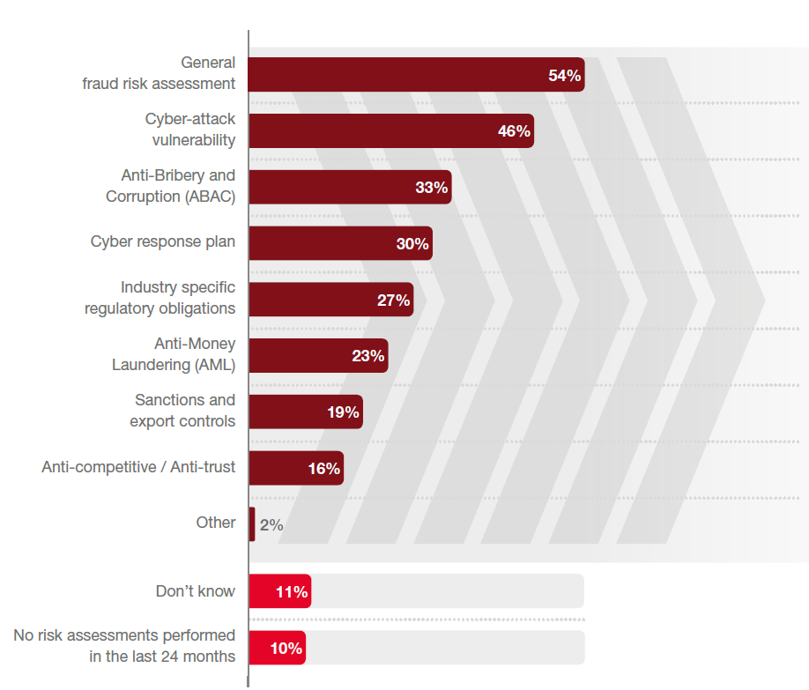
6. RESULTADOS- ENCUESTAS
La empresa cuenta con la información documentada al respecto de la identificación, análisis, evaluación y priorización de los riesgos de soborno

Slide 42
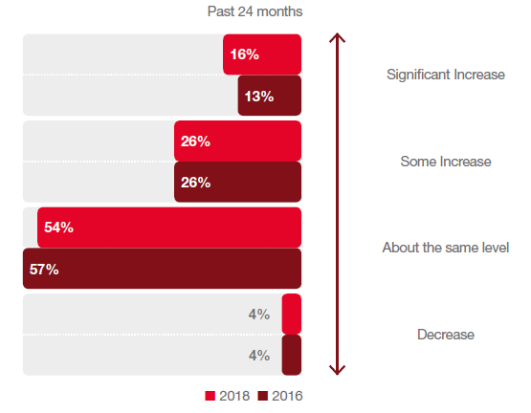
6. RESULTADOS- ENCUESTAS
La organización realiza evaluaciones de riesgo de fraude en toda la empresa, que le permita identificar sus escenarios de riesgos y vulnerabilidades al fraude.

Slide 43
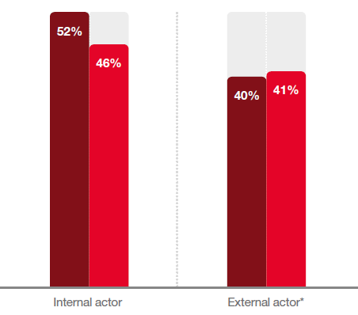
6. RESULTADOS- ENCUESTAS
La administración evalúa constantemente las actividades para mitigar el fraude, los roles y responsabilidades de los cargos de la alta gerencia, así como los potenciales riesgos asociados con su poder de decisión y la posible capacidad de saltarse los controles internos existentes.

Slide 44
CONCLUSIONES
7

Slide 45
7. CONCLUSIONES
De acuerdo con la conclusión obtenida de la hipótesis alternativa, se considera que la implementación del ISO 37001: Sistema de Gestión Antisoborno impacta en los programas de evaluación del riesgo de fraude efectuados por las administraciones. De igual forma, las entidades a través del programa de cumplimiento acordes con la norma ISO 37001: Sistema de Gestión Antisoborno mitigan la vulnerabilidad del control interno implementados por el gobierno corporativo, así como establecen acciones que promueve a la organización a prevenir, detectar y enfrentar delitos económicos.
01
02
Aquellas empresas que establecen programas de cumplimiento acordes con la norma ISO 37001: Sistema de Gestión Antisoborno realizan y mantienen evaluaciones periódicas de riesgo asociados a delitos económicos que puedan afectar, económica o reputacionalmente, al contexto de la organización. Igualmente, dichas empresas refuerzan y reafirman el sistema en políticas sólidas y mecanismos de denuncia sobre posibles materializaciones de delitos económicos lo que promueve a varios socios de negocio tales como clientes o proveedores a contar con programas similares.

Slide 46
7. CONCLUSIONES
03
La implementación de modelos de prevención de delitos económicos tales como la norma ISO 37001: Sistema de Gestión Antisoborno no garantiza la eliminación de hechos fraudulentos en su totalidad dentro de las empresas debido a que dichos delitos se encuentran asociados principalmente al factor humano y en la mayoría de casos los delitos económicos más robustos se han generado por los altos mandos de la organización.
La efectividad en la implementación de la norma ISO 37001: Sistema de Gestión Antisoborno depende de la complejidad, tamaño de la organización, giro del negocio y montos que maneja la empresa en cada transacción por lo que los esfuerzo para el adecuado funcionamiento debe ser enfocado y medido de acuerdo con cada empresa.
04

Slide 47
RECOMENDACIONES
8

Slide 48
8. RECOMENDACIONES
Las organizaciones y sus proveedores y clientes deberían implementar modelos de prevención de delitos tales como la norma ISO 37001: Sistema de Gestión Antisoborno, debido a que este modelo de prevención permite a las empresas mejorar su capacidad para prevenir la materialización de riesgos asociados a delitos económicos como soborno, fraude, lavado de activos y cuyo caso dicho riesgo se materialice pueda ser identificado y corregido por la administración.
Se recomienda a las empresas que mantienen implementados modelos de prevención de delitos económicos tales como la norma ISO 37001: Sistema de Gestión Antisoborno, realizar un adecuado seguimiento al compromiso que mantiene el gobierno corporativo y la gerencia para la implementación del sistema dentro de toda la organización debido a que los altos mandos son los principales elementos en la eficacia que tendrá dicho modelo sobre la organización.
Las empresas deberían hacer un análisis detallado sobre las posibles diferencias y brechas que existen entre el sistema de gestión de riesgo asociado principalmente a delitos económicos ejecutado por la administración actualmente y los beneficios que promueve modelos de prevención de delitos económicos tales como la norma ISO 37001: Sistema de Gestión Antisoborno.
Se sugiere someter a evaluaciones, por terceros, los procesos realizados por la administración para la gestión del riesgo y la implementación de modelos de prevención de delitos económicos tales como la norma ISO 37001: Sistema de Gestión Antisoborno para evaluar las debilidades dentro de la implementación del modelo

